Slide 1


Optimizing Sports Performance:
Activity Monitoring focused on vacation period
BLOC 6 certification
Mars 2024
Data Science Fullstack (ds-ft-od-03)
Eugenia Mellano & Doriane Doyon-Dousse

Slide 2

Sommaire :
Eugenia Mellano & Doriane Doyon-Dousse
Problématique & Objectifs
Contexte & Dataset
Collecte des données
Exploratory Data Analysis (EDA)
Modèles d’IA
Résultats et challenges

Slide 3


Problématique & Objectifs
Eugenia Mellano & Doriane Doyon-Dousse

Slide 4
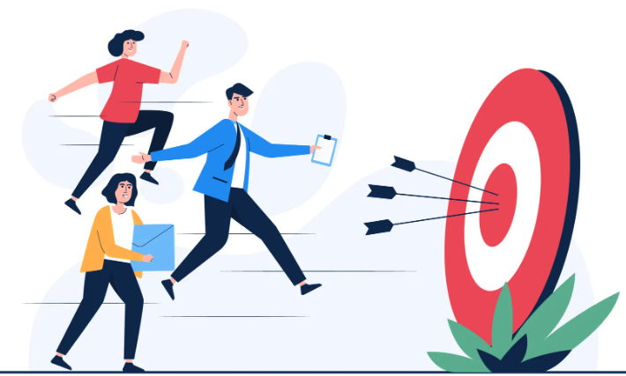
Problématique
Maintenir un niveau optimal de performance et condition physique pendant les périodes de repos
Maximisation du temps de récupération.
Les sportifs oublient ou évitent de partager toutes les informations.
Eugenia Mellano & Doriane Doyon-Dousse
Objectif
Créer un modèle pour pouvoir identifier passivement le activités réalisées via le senseur (accéléromètre) intégré du smartphone ⭐️
Source image : https://capsurvous.com/objectifs-pedagogiques-finaux-et-intermediaires/
Notes:
Créer un modèle pour pouvoir identifier les activités réalisées.

Slide 5
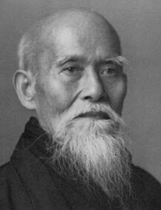
“Huit forces soutiennent la Création : Le mouvement et l'immobilité, La solidification et la fluidité , L'extension et la contraction, L'unification et la division.”
Morihei Ueshiba
Morihei Ueshiba est le fondateur de l’aïkido.
14 décembre 1883 - 26 avril 1969

Slide 6
Contexte
Eugenia Mellano & Doriane Doyon-Dousse

Slide 7
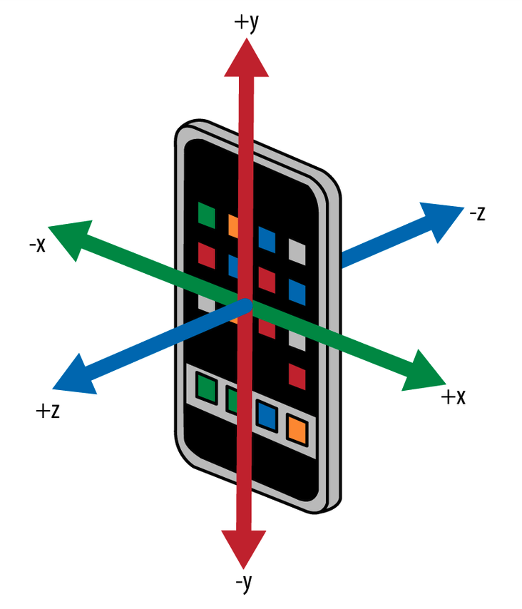
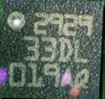
Contexte 🔍
Eugenia Mellano & Doriane Doyon-Dousse
Sans y prêter attention, nos smartphones regorgent de capteurs / sensors :
Capteurs GPS
Capteurs de vision (cameras)
Capteurs audio (microphones)
Capteurs de lumière
Capteurs de température
Capteurs de direction (compas magnétiques)
Capteurs d'accélération (accéléromètres)
Source image : https://steemit.com/technology/@mike11/accelerometer-in-a-smartphone-how-it-works

Slide 8



Contexte 🔍
Eugenia Mellano & Doriane Doyon-Dousse
Et si on utilisait ce capteur (accéléromètres téléphoniques) afin d'exploration ses données ?
Dans quel but ?
Reconnaissance d'activité ✅
Identifier l'activité physique pratiquée par un utilisateur
Marche
Jogging
Descente escaliers
Monter escaliers
Assis
Debout
Time series data : série chronologique agrégé
résument l'activité de l'utilisateur sur 10-secondes intervalles.
Source image : https://www.reseauode.fr/ameliorer-mon-quotidien/pratiquer-une-activite-physique/

Slide 9
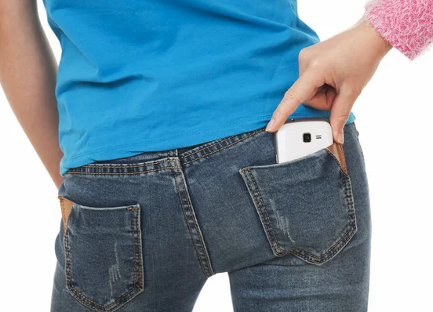

Contexte 🔍
Eugenia Mellano & Doriane Doyon-Dousse
Et si ces données résultantes nous permettait d’induire un modèle prédictif de reconnaissance d'activité?
L'utilisateur n’aurait rien à faire 😎
Seulement porter son smartphone dans sa poche
Récolte passive de données
Reconnaissance d’activité physique ✅
Dans un but d’optimisation des performances sportives :
Suivi d'activité du sportif centré sur les périodes off (vacances, week-end)
Permettrait de :
Générer un profil d'activité quotidien/hebdomadaire 🏋🏻‍♂️
Déterminer si le sportif effectue une quantité d'activité saine pré compétition
Envoyer notification téléphonique 📲
Si trop d’activité (non respect temps de repos) ❌
Si pas assez d’activité (avant compétition importante par exemple)
Source image : https://meritis.fr/blog/intelligence-artificielle-ia-comment-ca-fonctionne/
https://fr.freepik.com/photos-premium/femme-met-telephone-portable-dans-poche-jeans-fond-clair-gris-isolation-espace-pour-texte_13338791.htm

Slide 10
Dataset
Eugenia Mellano & Doriane Doyon-Dousse

Slide 11
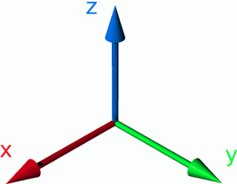
User : 36 utilisateurs différents
Laboratoire WISDM
Activity : 6 activités différentes
Timestamp : nanosecondes
Eugenia Mellano & Doriane Doyon-Dousse
Dataset
Les variables
(Wireless Sensor Data Mining)
X-axis
Y-axis
3D variables (accéléromètre)
Z-axis

Slide 12
Collecte
de la donnée
Eugenia Mellano & Doriane Doyon-Dousse

Slide 13
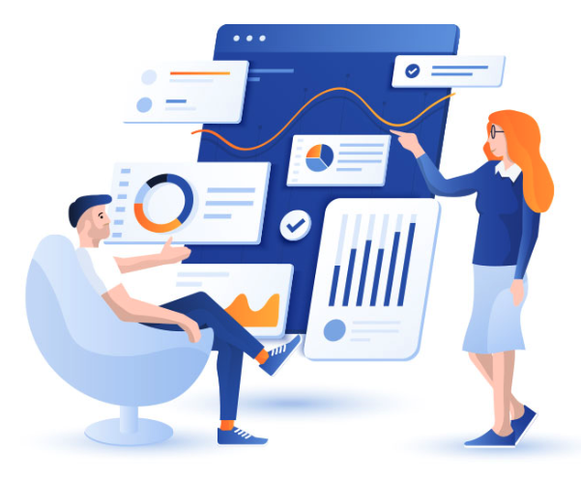
Collecte de la donnée 📂
Eugenia Mellano & Doriane Doyon-Dousse
Contrôlée par une application créée par le Laboratoire WISDM
Application & Smartphone basé sur Android (car gratuit)
L’application :
Grâce à une simple interface utilisateur graphique, a permis d'enregistrer
Nom de l'utilisateur,
Démarrer/Arrêter la collecte de données
Etiqueter l'activité en cours.
Les sujets :
Port téléphone Android : poche avant du pantalon
Doivent pratiquer les 6 activités (périodes de temps spécifiques)
Données collecté de l'accéléromètre
Toutes les 50 ms = 20 échantillons par seconde.
Source image : https://www.edps.europa.eu/data-protection/our-work/subjects/transparence_fr

Slide 14
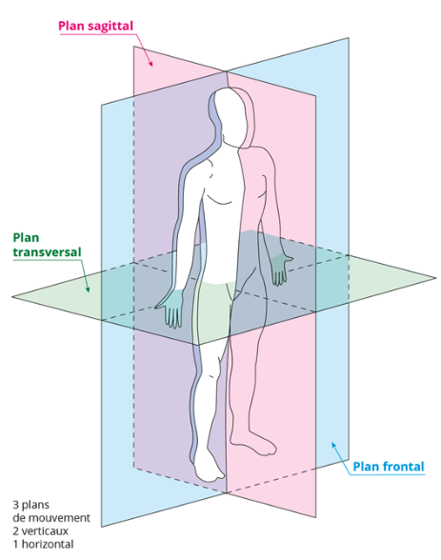
Collecte de la donnée 📂
Eugenia Mellano & Doriane Doyon-Dousse
Comment l'accéléromètre téléphonique analyse les mouvements ?
Analyse linéaire tridimensionnelle (3D)
Détecte et analyse les changement de vitesse
Mesure la force résultante exercée (composante sensible à l'accélération)
X - axis
Représente accélération dans le plan horizontal
De droite à gauche et vice versa
Y - axis
Représente accélération dans le plan vertical
De haut en bas or vice versa
Z - axis
Représente accélération dans le plan axial
Devant / derrière par rapport au centre de l’appareil
Z
Y
X
Source image : https://lifeforcewithyou.com/plan-anatomique/

Slide 15
Exploratory Data Analysis
Analysons nos données
Eugenia Mellano & Doriane Doyon-Dousse

Slide 16
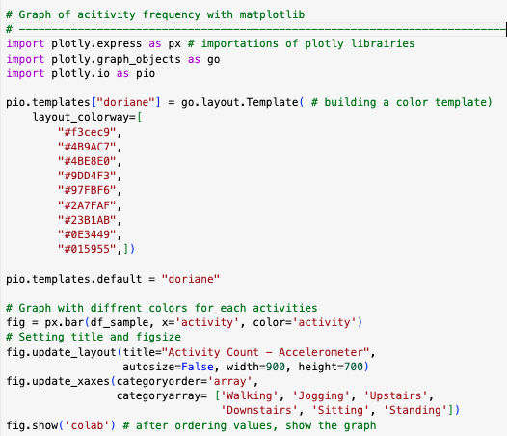
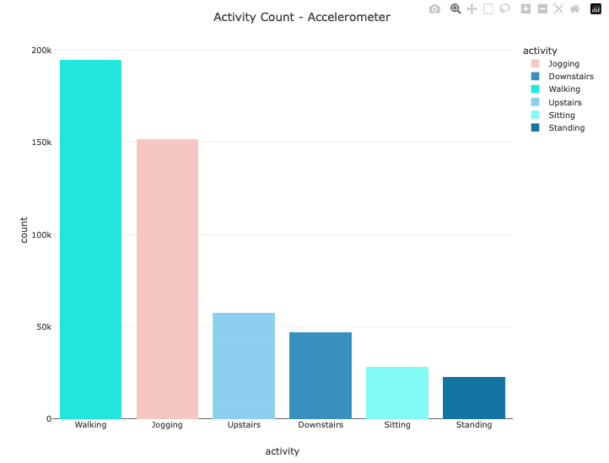
Exploratory Data Analysis 📊
Eugenia Mellano & Doriane Doyon-Dousse
What are the most frequent activities ?
Top 3 most frequent activities :
Walking
Largely above all other subclasses
Jogging
In second position
Upstairs
In third position

Slide 17
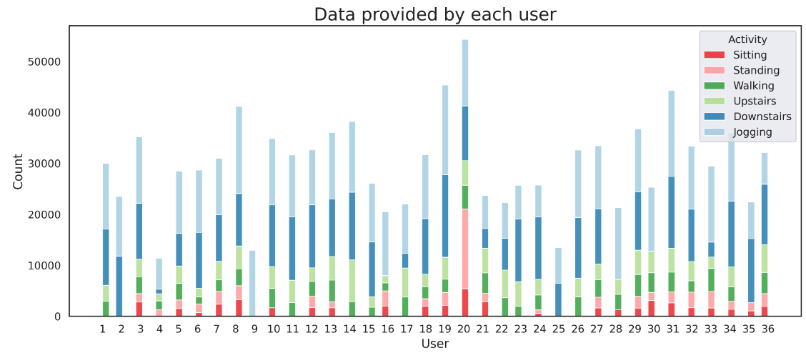
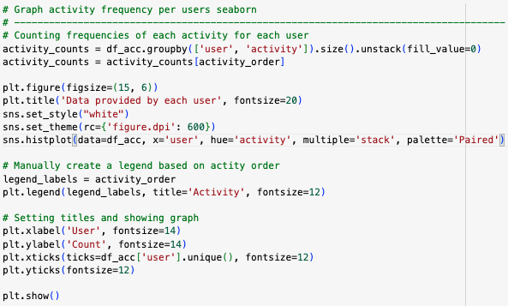
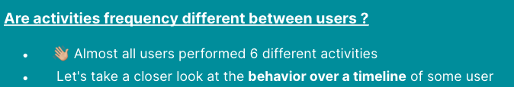
Exploratory Data Analysis 📊
Eugenia Mellano & Doriane Doyon-Dousse

Slide 18
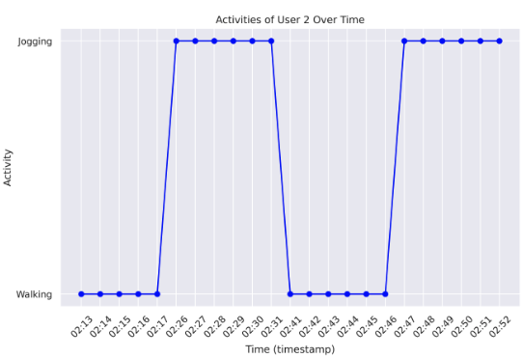
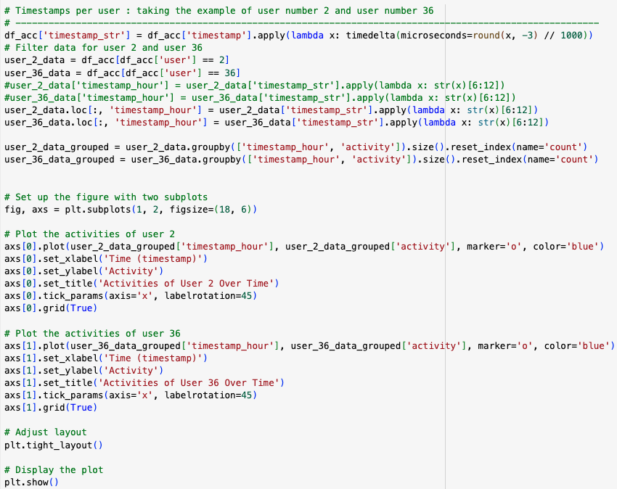
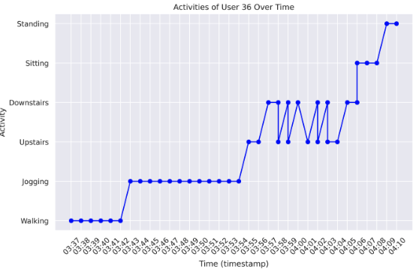
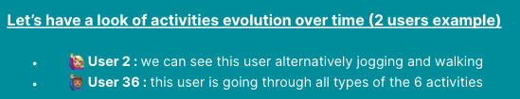
Exploratory Data Analysis 📊
Eugenia Mellano & Doriane Doyon-Dousse

Slide 19
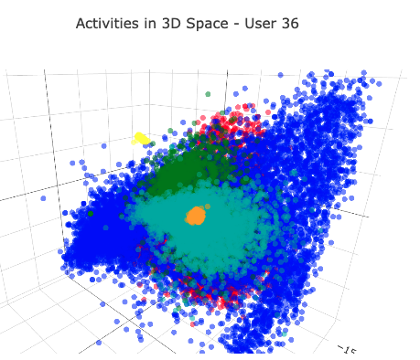
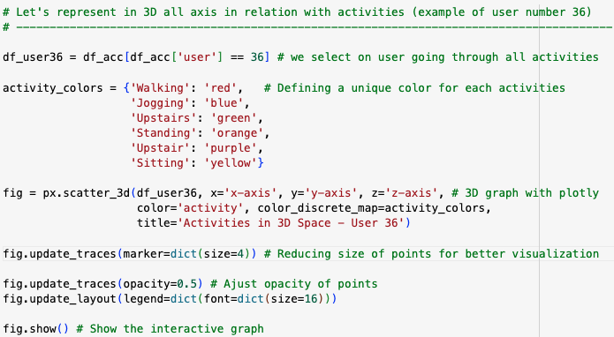
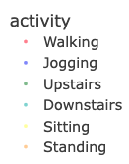
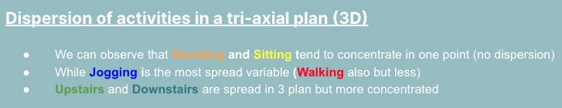
Exploratory Data Analysis 📊
Eugenia Mellano & Doriane Doyon-Dousse

Slide 20
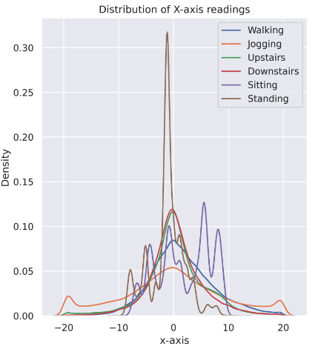
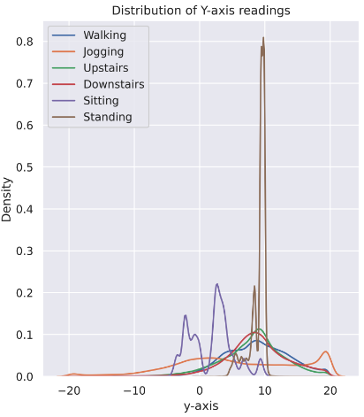
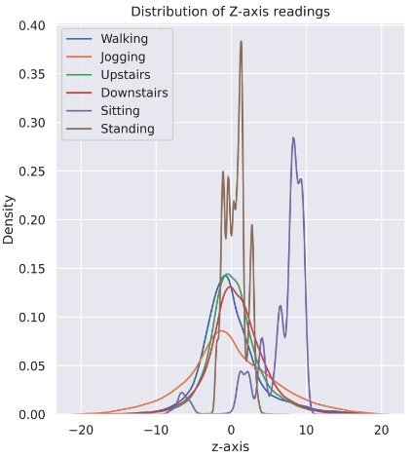
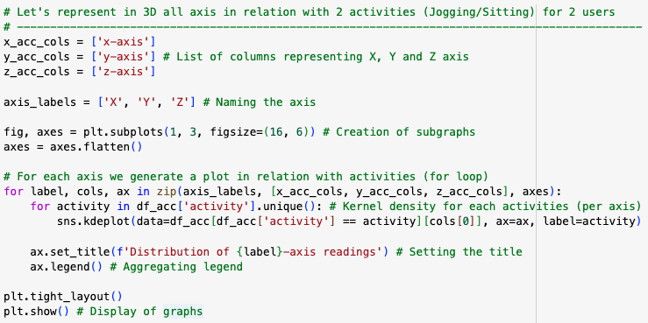
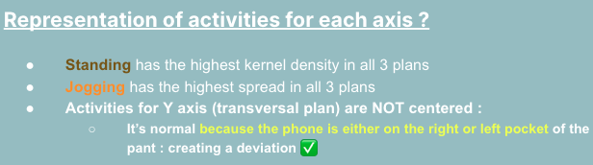
Exploratory Data Analysis 📊
Eugenia Mellano & Doriane Doyon-Dousse

Slide 21
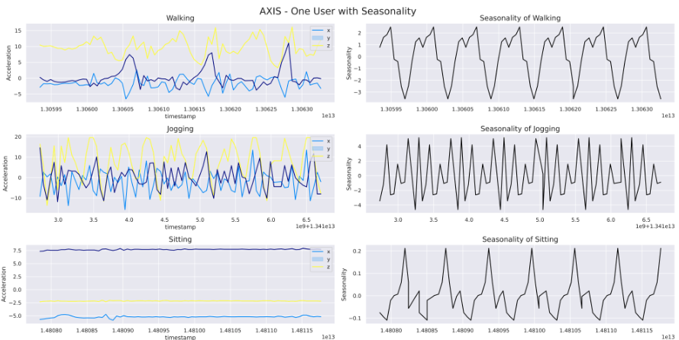
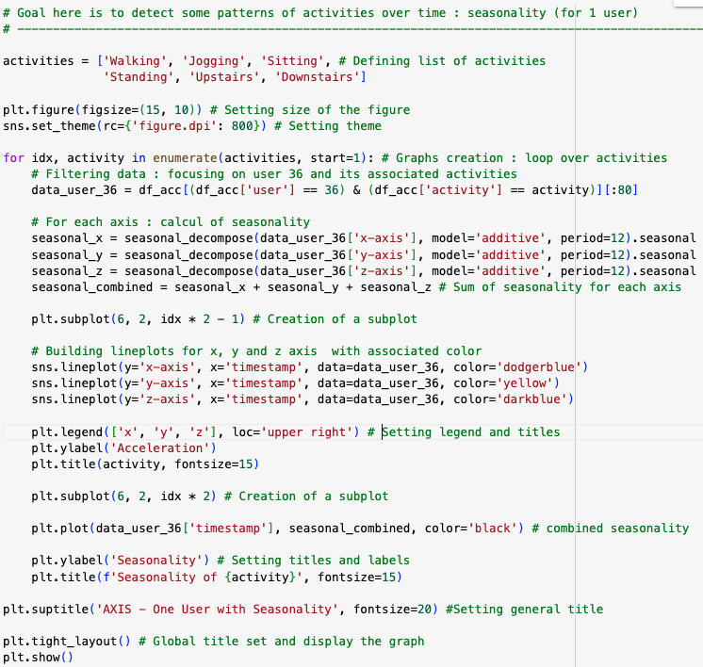
Exploratory Data Analysis 📊
Eugenia Mellano & Doriane Doyon-Dousse
Exemple 3 activités
Accélérations plus élevés dans les valeurs Y dans la plupart des activités
la marche et la course peuvent être décrits en terme du temps entre les pics
S'asseoir présent des différences dans les valeurs des axes en raison de l’orientation du dispositif par rapport à la Terre

Slide 22
Les modèles
Analyse prédictive
Eugenia Mellano & Doriane Doyon-Dousse

Slide 23
Type de problématique
(intelligence artificielle)
Variable cible (target)
Problème de classification multiclasse
Marche
monter escalier, descendre escalier, jogging, assis, debout) --> c'est ce que l'on souhaite prédire
Assis
Debout
6 classes
Descente escalier
‘activity’
‘activity’
Monter escalier
Marcher
Courir
‘activity’
Eugenia Mellano & Doriane Doyon-Dousse

Slide 24
Recurrent Neural Network
Modèle de Deep Learning
Eugenia Mellano & Doriane Doyon-Dousse
LSTM Network

Slide 25
Recurrent Neural Network 🧠
Eugenia Mellano & Doriane Doyon-Dousse
LSTM Network
Pourquoi choisir un modèle LSTM?
Capable de capturer et d’apprendre dans les données
Capables de se souvenir des informations sur de longue durée
Il n’est pas nécessaire de réaliser une extraction manuelle des caractéristiques des données des capteurs

Slide 26
Recurrent Neural Network 🧠
Eugenia Mellano & Doriane Doyon-Dousse
LSTM Network
Extraction des segments de données et leurs étiquettes 🧷
segments : Liste vide pour stocker les segments de données.
labels : Liste vide pour stocker les étiquettes des activités.
df_acc : DataFrame contenant des données d'accélération.
N_TIME_STEPS : Taille de chaque segment de données.
step : Pas entre les segments
Avec un chevauchement de 80 % dans ce cas).
xs, ys, zs : Valeurs d'accélération dans les segments.
label. L'étiquette la plus commune dans chaque segment.

Slide 27
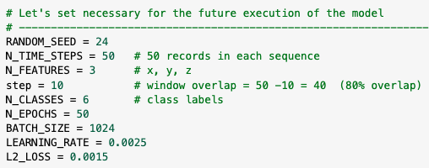
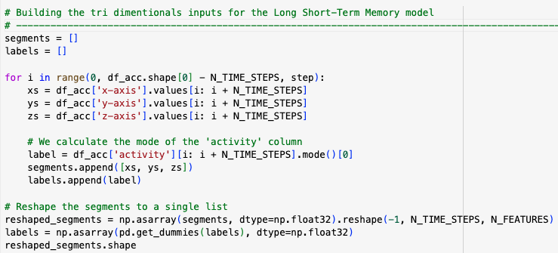
Recurrent Neural Network 🧠
Eugenia Mellano & Doriane Doyon-Dousse
LSTM Network
1 .
Data preparation 🛠
Méthode Windowing:
Garantie que les informations pertinentes ne soient pas perdues lors de la segmentation
Utile quand les segment adjacents sont importantes pour l’analyse et prédiction
2 .
Notes:
garantit que les informations pertinentes contenues dans les données d'entrée ne soient pas perdues lors de la segmentation. Utile dans les séries temporelles où les informations contextuelles entre les segments adjacents sont importantes pour l'analyse et la prédiction.

Slide 28
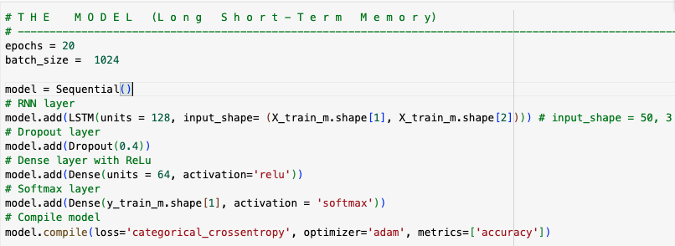
Recurrent Neural Network 🧠
Eugenia Mellano & Doriane Doyon-Dousse
LSTM Network
The model 🚀
3 .

Slide 29
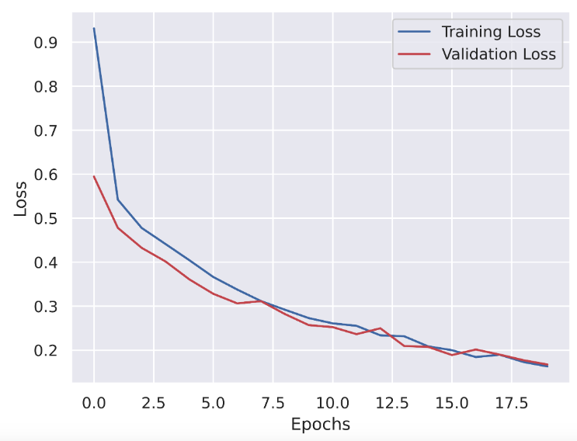
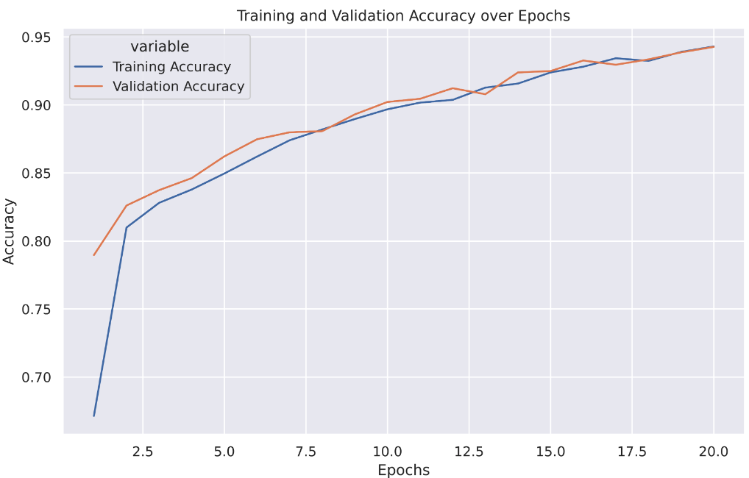
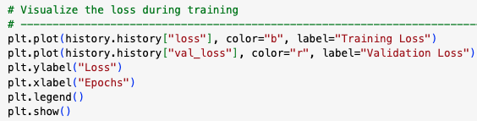
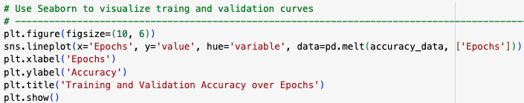
Recurrent Neural Network 🧠
Eugenia Mellano & Doriane Doyon-Dousse
LSTM Network
Performances 🔍
Training and Validation loss over epochs
Training and Validation accuracy over epochs
4 .

Slide 30
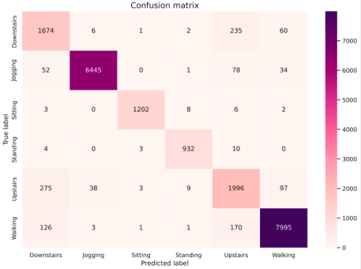
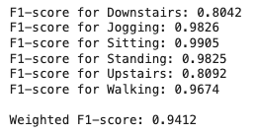
Recurrent Neural Network 🧠
Eugenia Mellano & Doriane Doyon-Dousse
LSTM Network
Confusion Matrix of the model
Performances 🔍
Weighted F1 Score obtained

Slide 31
Logistic Regression
Modèle de Machine Learning
Eugenia Mellano & Doriane Doyon-Dousse
Supervisé

Slide 32
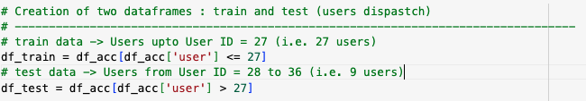
Logistic Regression 🤖
Eugenia Mellano & Doriane Doyon-Dousse
Supervised model
Train and test sets 🔍
1 .
We do not divide with Train Test Split
We do it manually

Slide 33
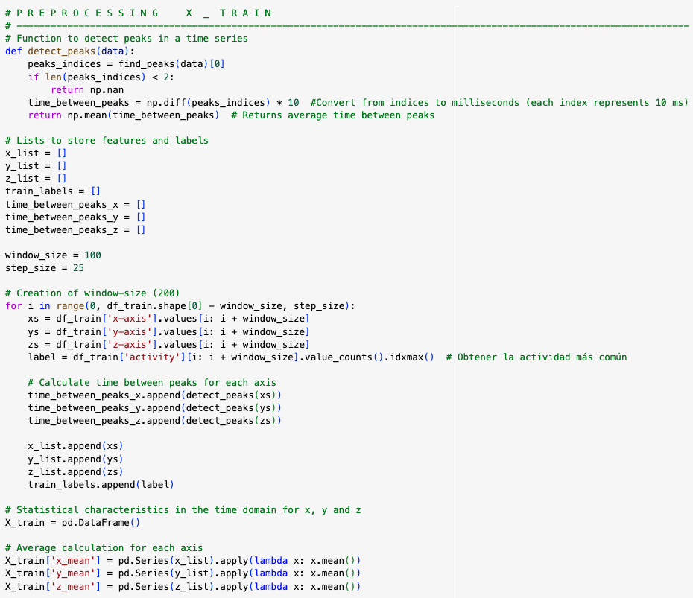
Logistic Regression 🤖
Supervised model
Eugenia Mellano & Doriane Doyon-Dousse
2 .
X_train & X_test preprocessing 🔍
Statistical characteristics in the time domain for x, y and z
Averages (classic & absolute)
Standard deviation
Minimum
Maximum

Slide 34
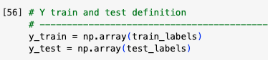
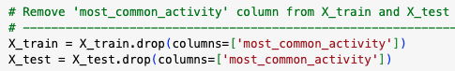
Logistic Regression 🤖
Supervised model
Eugenia Mellano & Doriane Doyon-Dousse
Train & test sets répartition ✂️
3 .
Drop of most common activity (created col) to not bias data

Slide 35
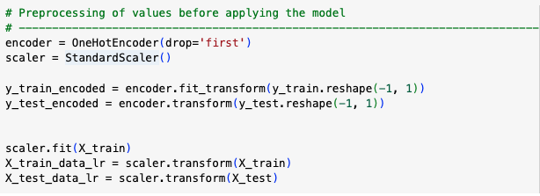
Logistic Regression 🤖
Supervised model
Eugenia Mellano & Doriane Doyon-Dousse
3 .
Preprocessing values 🛠️
4 .
No missing values so no need to do imputations
We just instantiate OneHotEncoder() & StandardScaler()

Slide 36
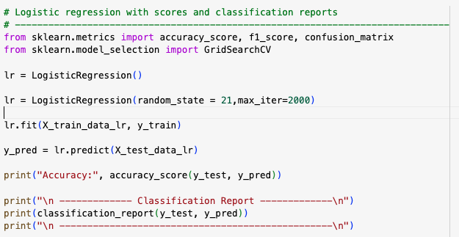
Logistic Regression 🤖
Supervised model
Eugenia Mellano & Doriane Doyon-Dousse
3 .
The model 🚀
Classical model of Logistic Regression
5 .

Slide 37
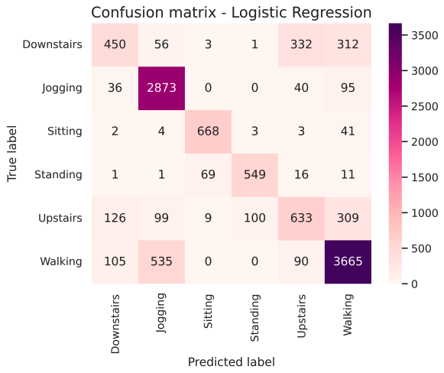
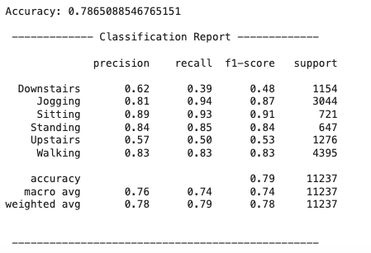
Logistic Regression 🤖
Supervised model
Eugenia Mellano & Doriane Doyon-Dousse
Confusion Matrix of the model
6 .
Performances 🔍
Classification report
7 .

Slide 38
Adaboost Classifier
Combined with Logistic Regression
Eugenia Mellano & Doriane Doyon-Dousse
Ensemble

Slide 39
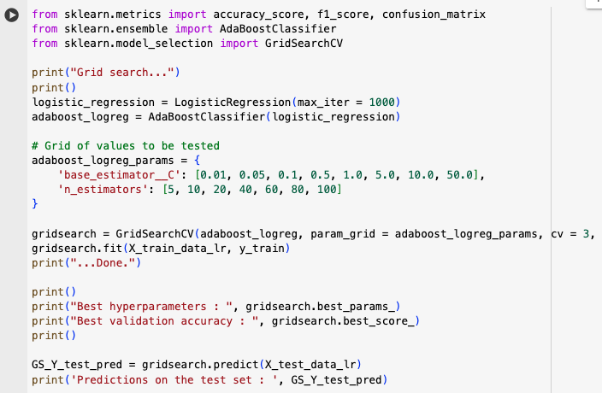
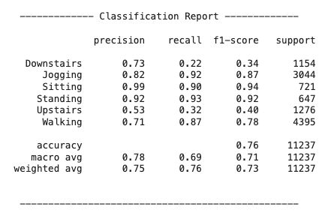
Adaboost classifier w/ Logistic Regression ⚙️
Ensemble technic
Eugenia Mellano & Doriane Doyon-Dousse
The model 🚀 & Performances 🔍
Code for launching the algorithm
Raison décroissance des performances d’AdaBoost ? 📉
Inadéquation du modèle donné à ingéré
Plutôt qu’une Logistic Regression : un RNN / CNN aurait été plus adapté
Problématique : RNN combiné avec Adaboost nécessite beaucoup de capacité computationnelle
Classification report of the model

Slide 40
Axes d’amélioration
potentiels
Eugenia Mellano & Doriane Doyon-Dousse

Slide 41
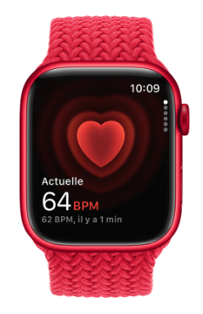
Axes d’améliorations 🚀
Eugenia Mellano & Doriane Doyon-Dousse
Le positionnement de l'accéléromètre
Positionner l'accéléromètre sur la hanche (téléphone dans la poche) est ce suffisant ?
Mettre en relation une Montre connectée pourrait améliorer les prédictions
Montre connectée :
Grâce à la mesure de la fréquence cardiaque
Mise en relation entre application téléphonique + la montre connectée
Communication entre les deux outils :
Ajouterait une variable
Augmenterait les performances algorithmique
Meilleure reconnaissance d’activité physique
Reconnaître plus d’activités que les 6 mentionnées :
On pourrait également apprendre à l’algorithme à :
Détecter d’autres activités physique
Velo / Bicyclette
Jardinage
Rameur / Aviron
Source image : https://www.apple.com/fr/shop/buy-watch?afid=p238%7Cs5Fq4AmPl-dc_mtid_187079nc38483_pcrid_616231905301_pgrid_24143240124_pntwk_g_pchan__pexid__&cid=aos-fr-kwgo-watch--slid--bran-product-

Slide 42

Axes d’améliorations 🚀
Eugenia Mellano & Doriane Doyon-Dousse
Obtenir un échantillon plus grand
En statistique on sait bien que :
Plus l’échantillon est grand meilleur est la qualité des données exploitées
Avoir plus que 36 ‘users’ = meilleurs performances de l’algorithme
Tester different positions du téléphones lors de la récolte de données
Avoir le téléphone dans la poche avant apporte un biais de mesure :
L’utilisateur le met du côté droit ou gauche :
Si une asymétrie corporelle est présente alors les données varient
Tester un positionnement au niveau du centre de gravité
Pourrait potentiellement augmenter la qualité des mesures prises
Source image : https://www.google.com/search?sca_esv=61f1a3f0cdc4b4d1&rlz=1C5CHFA_enFR1078FR1078&q=personnes+images&tbm=isch&source=lnms&sa=X&ved=2ahUKEwiMlZeR-JuFAxU8QaQEHZY0Dq0Q0pQJegQIDBAB&biw=1920&bih=959

Slide 43
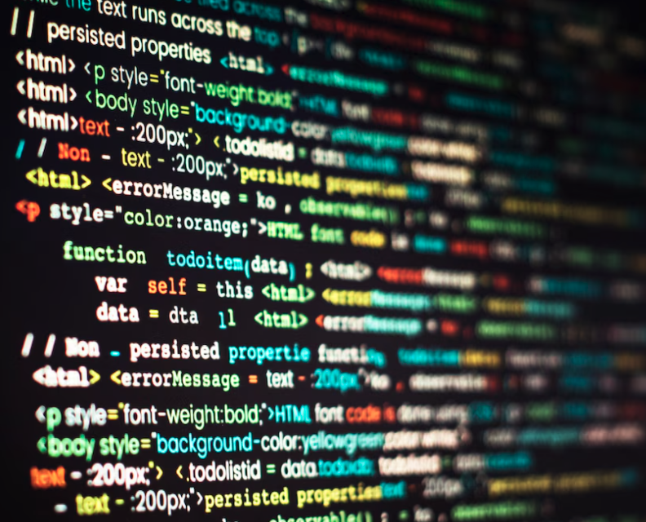
Conclusion ✅
Eugenia Mellano & Doriane Doyon-Dousse
LSTM 🧠
BEST MODEL ➡️ F1 score = 0.94
From the confusion matrix :
Model hardly detect ascending or descending stairs
For the rest of activities : excellent performances
Logistic Regression 🤖
Requires much more significant feature engineering
Compared to the LSTM model : do not achieve as good results. F1 score 0.78
AdaBoost Classifier with LogReg (ensemble) ⚙️
Takes a lot of computation time
Do not achieve significant results. F1 Score = 0.73
Less interesting performances from all the above models.

Slide 44
Merci beaucoup!
Nous vous remercions pour votre attention.
✨

